Slide 1
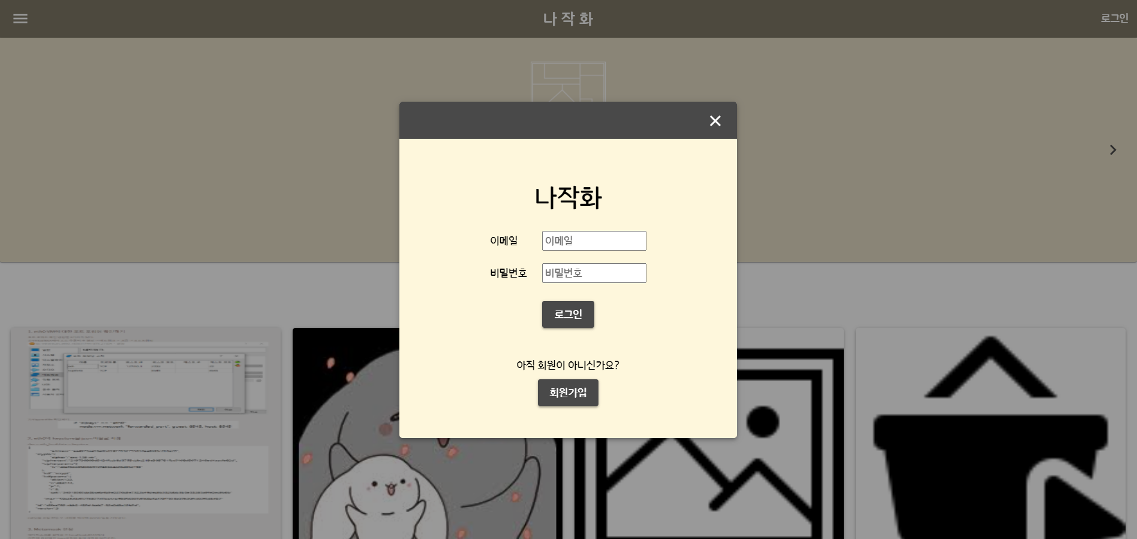
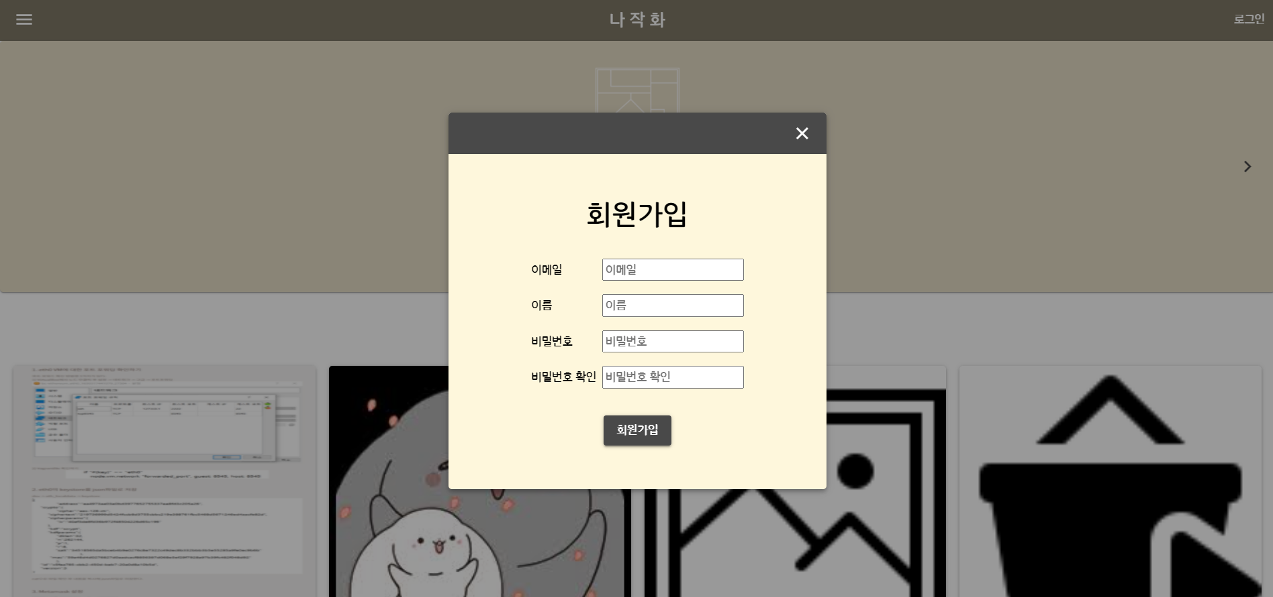
회원가입, 로그인 Dialog
화면 우측 상단 로그인 버튼을 통해
로그인 할 수 있으며
회원이 아닌 사람은 회원가입 할 수 있습니다

Slide 2
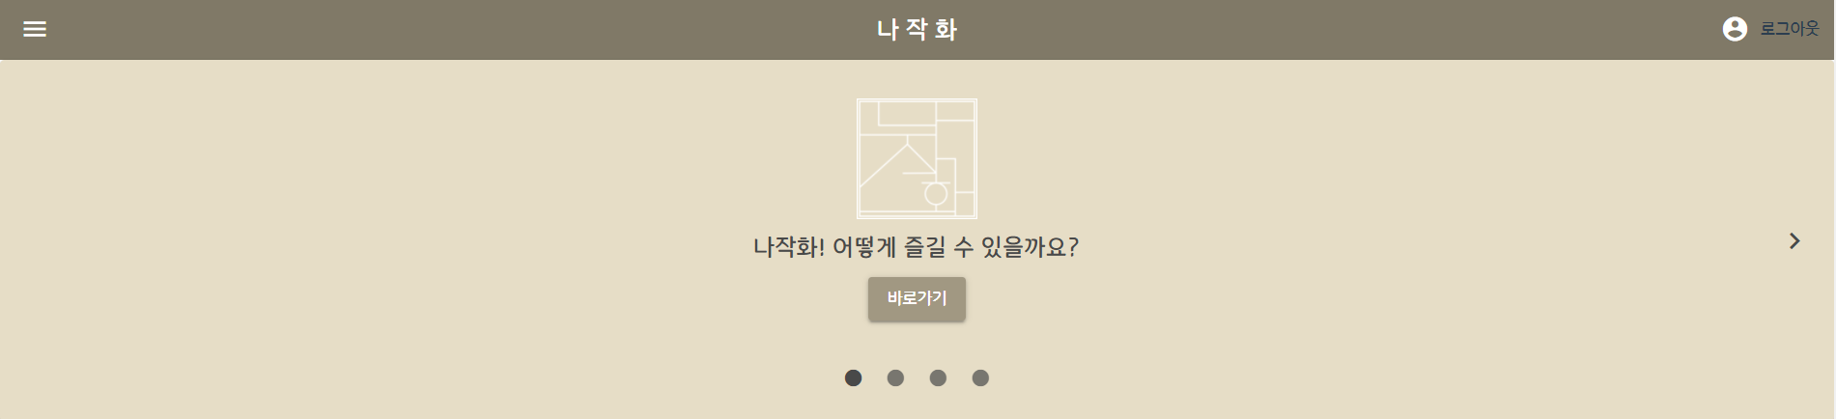
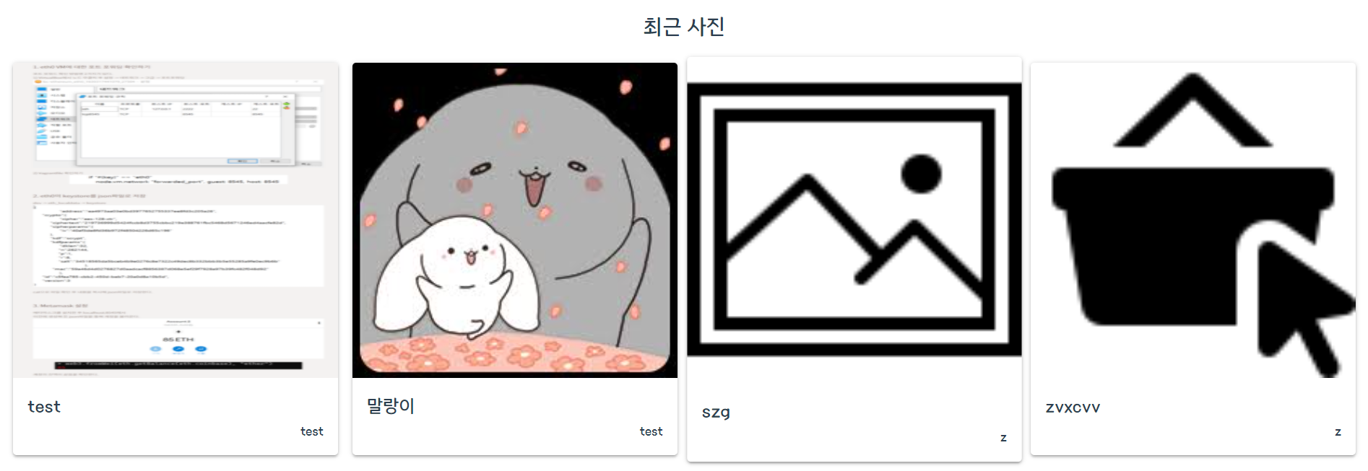
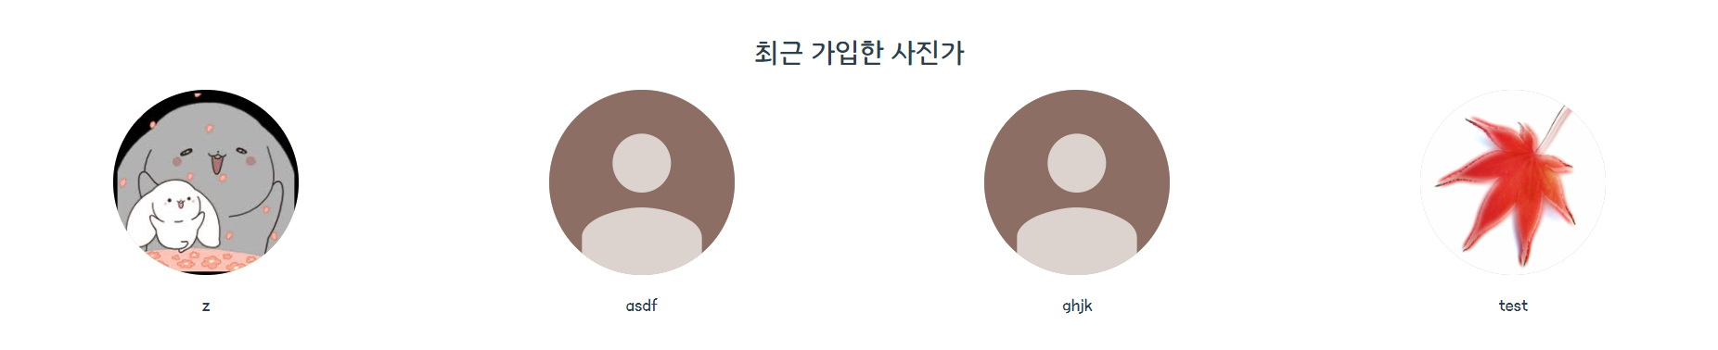
메인페이지
메인페이지 상단은 배너로
나작화소개, 컬렉션 소개, 모아보기로 이동할 수 있습니다.
메인페이지 중단은 최근 등록된 사진으로
클릭시 사진에 대한 상세 정보를 확인할 수 있습니다.
메인페이지 하단은 최근 가입한 사진가로
클릭시 해당 사진가의 컬렉션으로 이동합니다.

Slide 3
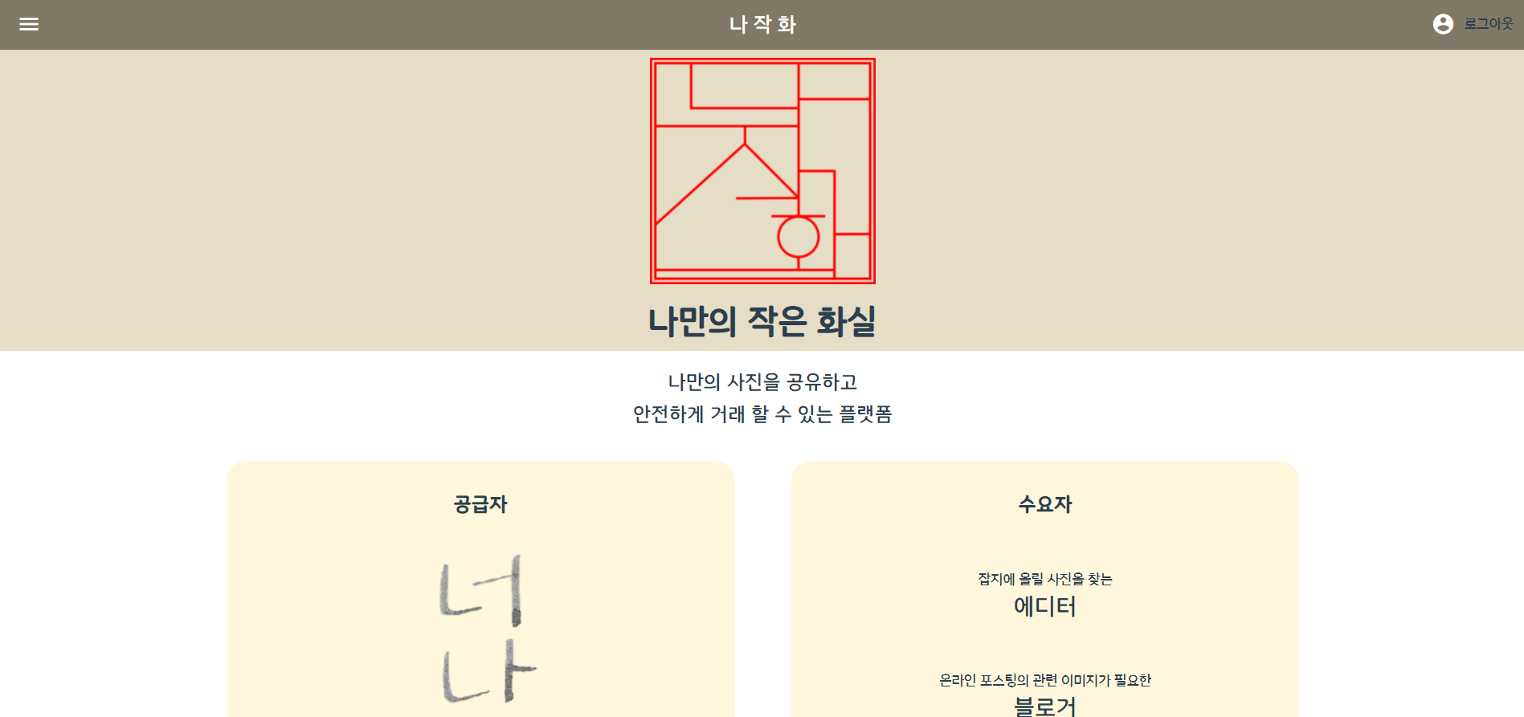
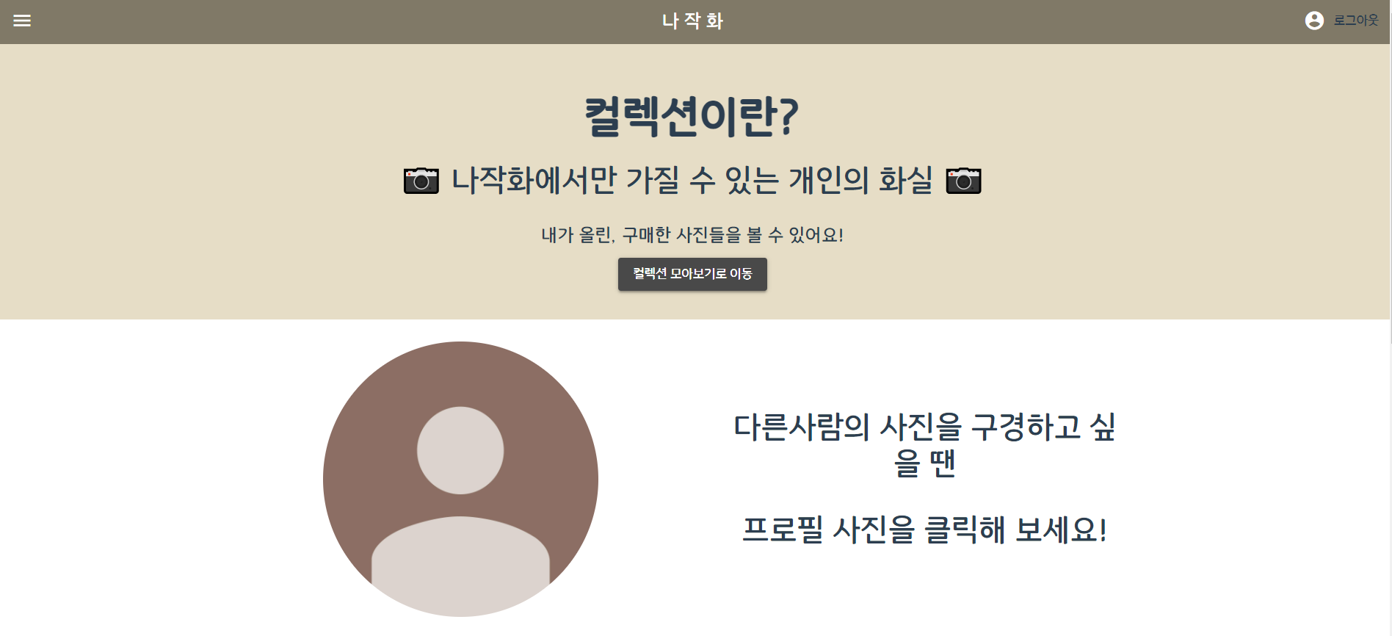
나작화 소개, 컬렉션 소개
나작화 소개 페이지에서는
나작화에 대한 소개와 주 기능에 대해 알 수 있습니다.
컬렉션 소개 페이지에서는
컬렉션 사용법을 확인할 수 있으며, 컬렉션 모아보기로 이동할 수 있습니다.

Slide 4
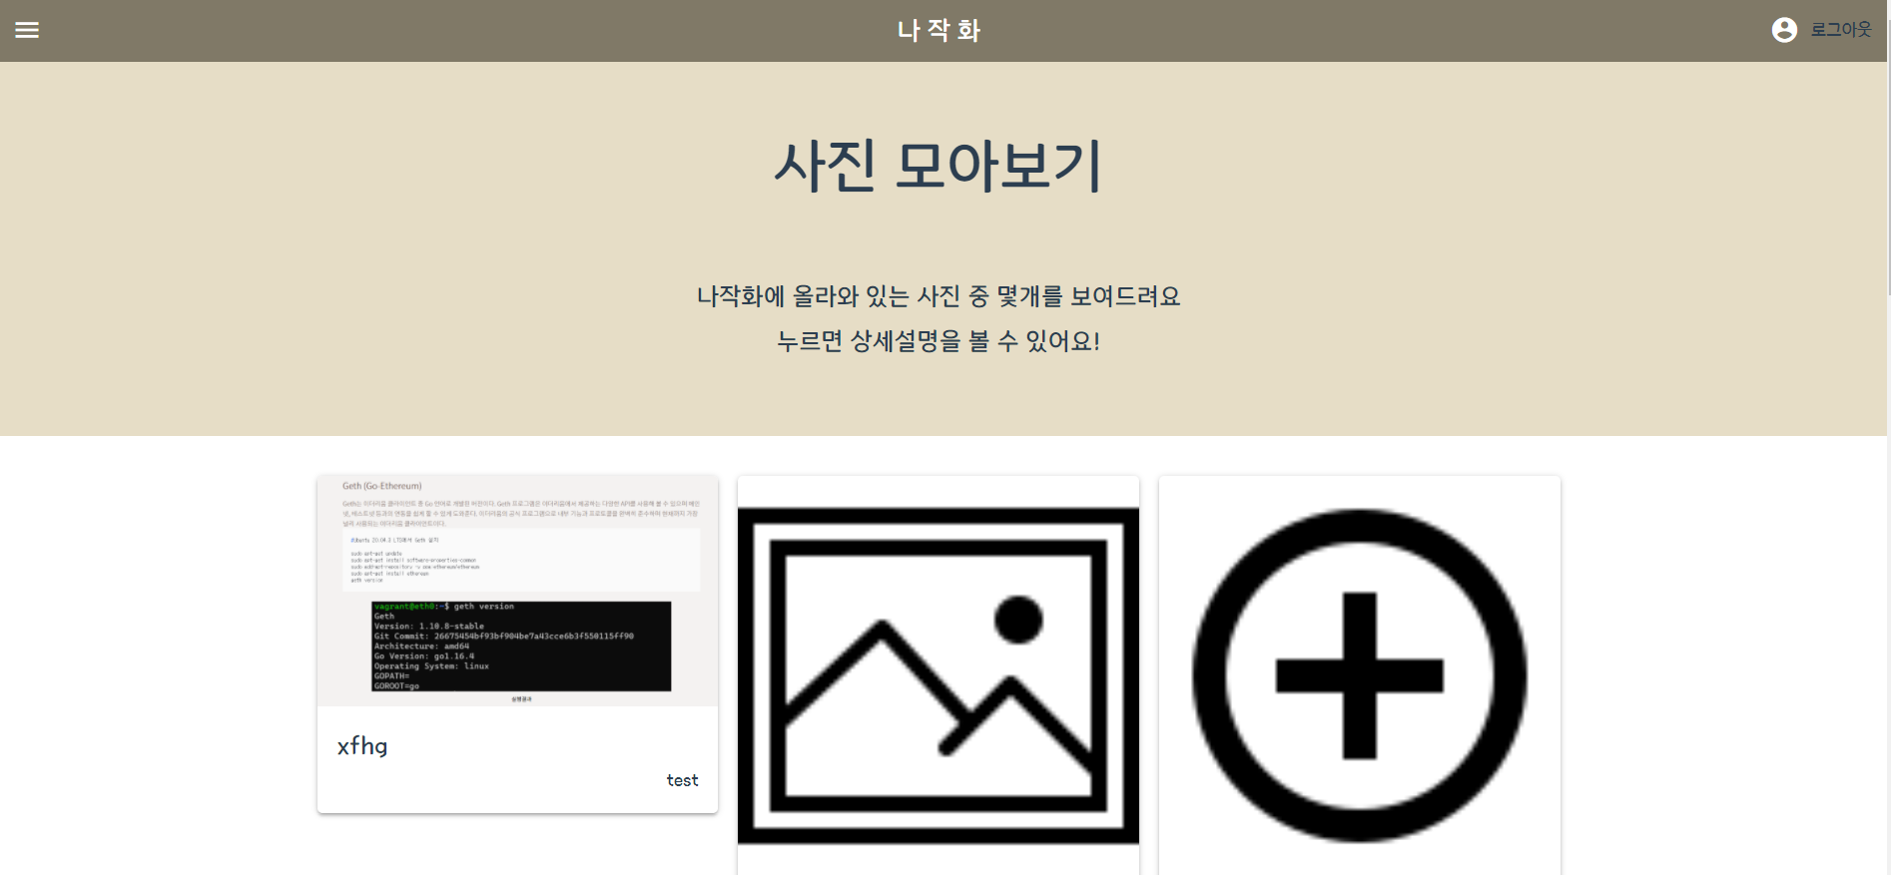
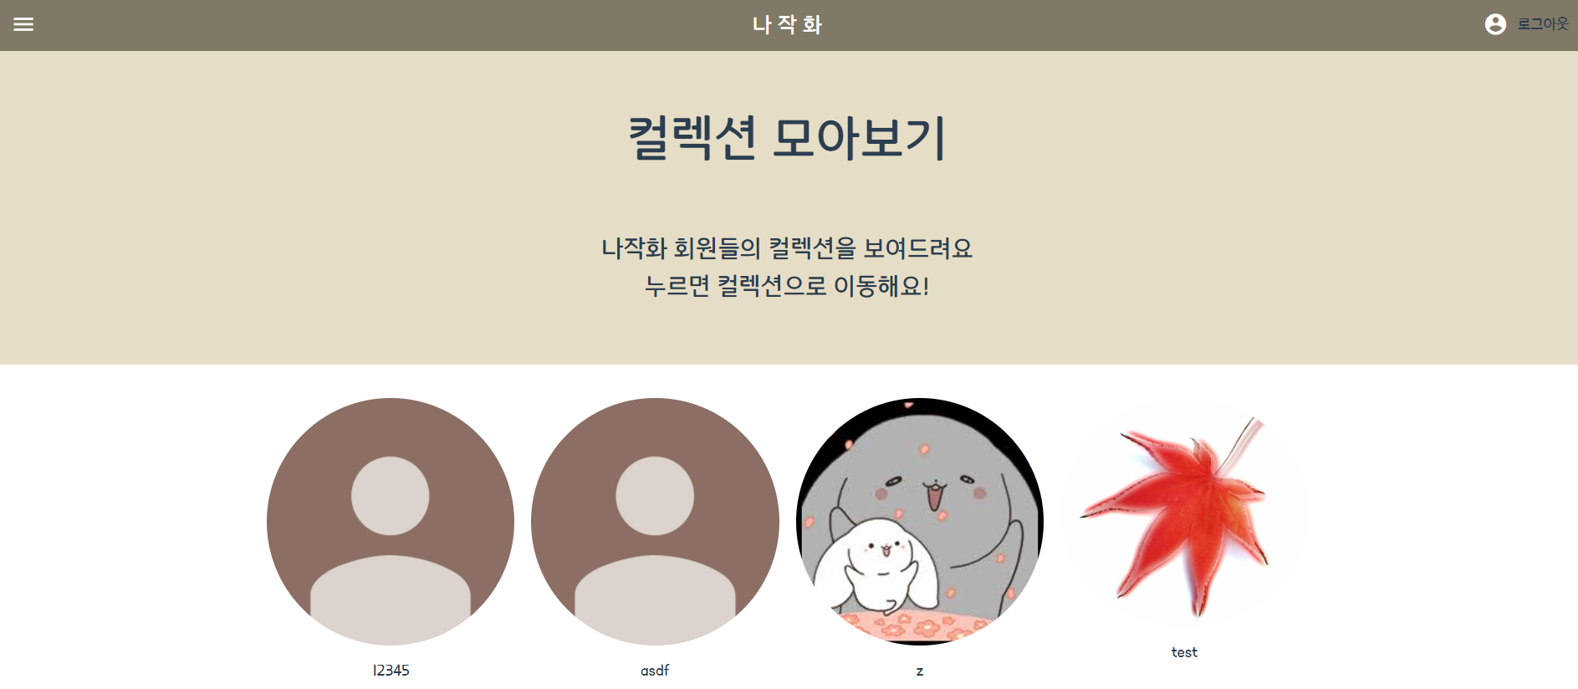
사진 모아보기,컬렉션 모아보기
사진 모아보기에서는
나작화에 올라온 사진을 랜덤으로 보여줍니다.
각 사진을 클릭하면 사진의 상세정보를 확인할 수 있습니다.
컬렉션 모아보기에서는
나작화 회원을 랜덤으로 확인할 수 있습니다.
각 회원을 클릭하면 그들의 컬렉션으로 이동합니다.

Slide 5
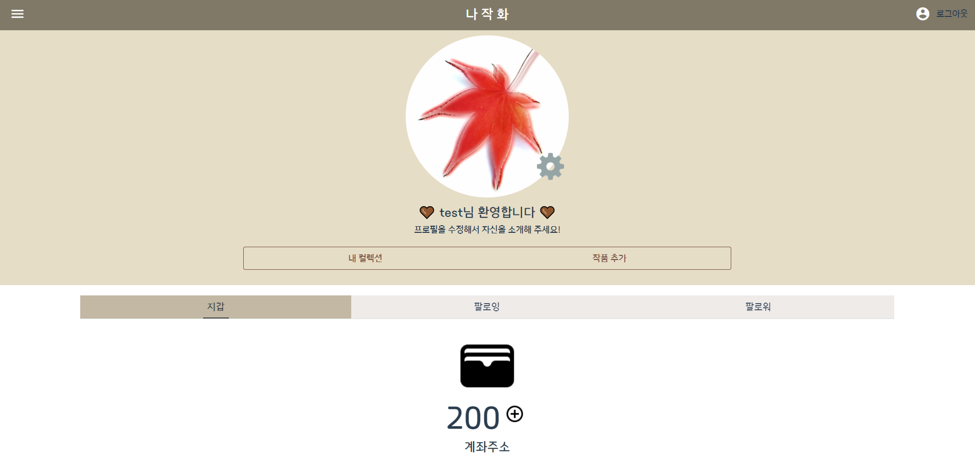
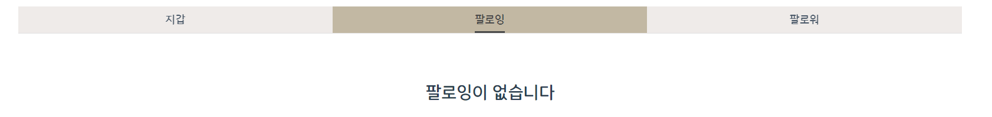
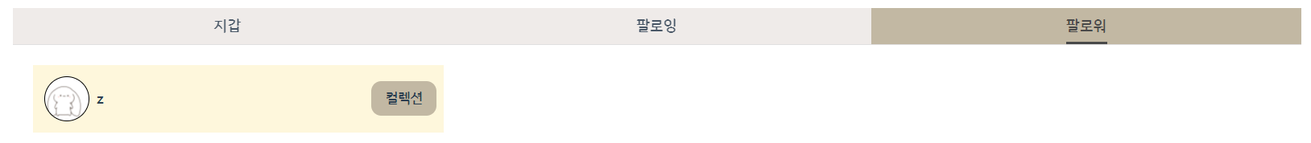
마이페이지
프로필 이미지를 수정하거나
내컬렉션으로 이동, 작품 추가가 가능합니다.
마이페이지에서는
내 지갑정보와 팔로잉, 팔로워를 확인할 수 있습니다.
결제를 통해
그림을 사고 팔기 위한 돈을 충전할 수 있습니다.

Slide 6
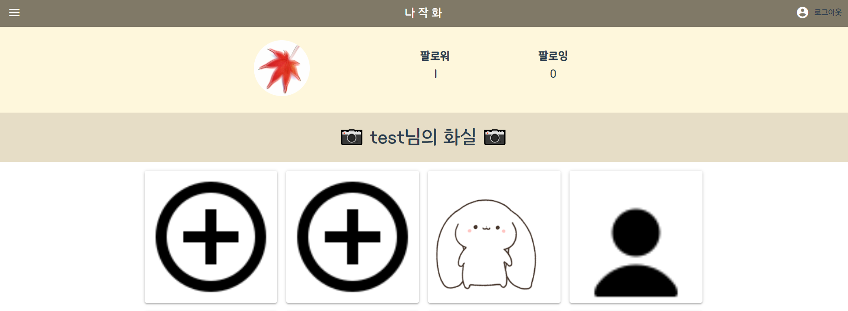
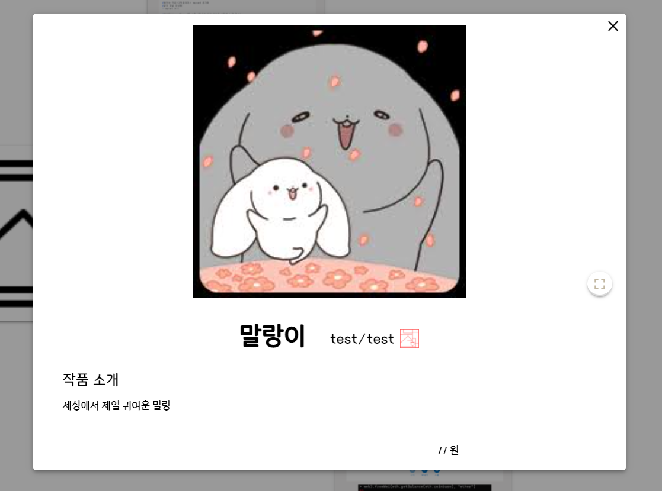
컬렉션
컬렉션에서는 화실 주인이 가지고 있는 모든 사진이 보여지며
각 사진을 클릭하면 상세 정보를 확인할 수 있습니다.

Slide 7
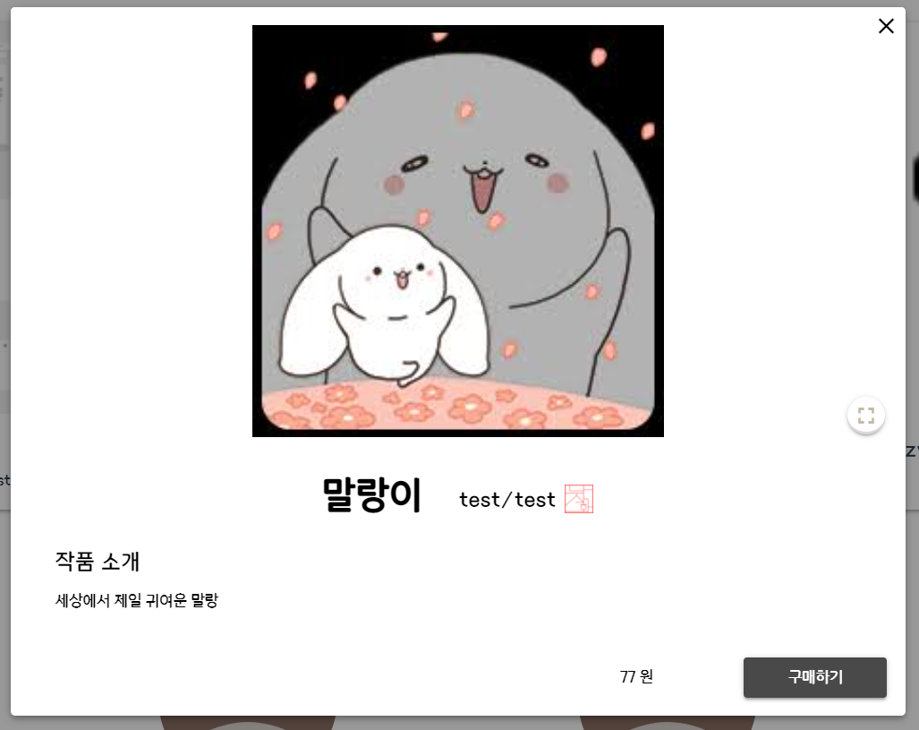
사진 상세페이지
사진 상세페이지에서는
사진, 사진제목, 원작가, 소유자,
작품소개, 가격을 확인할 수 있으며
사진은 전체화면으로 감상할 수 있습니다.
나작화 로고를 클릭하면 소유자의 컬렉션으로 이동하며
구매하기 버튼을 통해 타인의 사진을 구매할 수 있습니다.

